Slide 1
Homework 06 Customer Segmentation
BADS7105 CRM Analytics and Intelligence
Korrapin Pimapansri

Slide 2
Process Flow
Aggregate by BigQuery
BigQuery&Colab
Supermarket Data
Transaction
Basket
Customer
K-Mean Clustering
957K rows
122K rows
6.1K rows
Import data
Model
- Feature Extraction - EDA
Notes:
Import ข้อมูลไป aggregate เป็นระดับ basket และ customer หลังจากนั้นเอาไปแตกเป็น Feature ต่างๆ แล้วทำ EDA นิดหน่อย และเข้าโมเดล K-mean ใน BigQuery และไปหา Elbow เพื่อเลือกจำนวนกลุ่มใน colab

Slide 3
Feature Extraction
Group | Feature | Description
RFM | TOTAL_VISIT | Total visit
 | TOTAL_SPEND | Total spending
 | AVG_VISIT_PER_MONTH | Average visit per month
 | AVG_SPEND | Average spending per time
 | LAST_VISIT | No of month between last visit and today
 | AGE | No of month between first visit and last visit
Daytime | PROB_WEEKEND | Probability to visit on daytime
 | PROB_WEEKDAY
 | PROB_MORNING
 | PROB_AFTERNOON
 | PROB_EVENING
Purchased behavior | PROB_BAS_L | Probability of basket size (L=Large, M=Medium, S=Small)
 | PROB_BAS_M
 | PROB_BAS_S
 | PROB_BAS_PRICE_LA | Probability of basket price sensitivity (LA=Less Affluent, MM=Mid Market, UM=Up Market)
 | PROB_BAS_PRICE_MM
 | PROB_BAS_PRICE_UM
 | PROB_BAS_DOMI_FRESH | Probability of shopping dominant mission
 | PROB_BAS_DOMI_GROCERY
 | PROB_BAS_DOMI_MIXED
 | PROB_BAS_DOMI_NONFOOD
Customer behavior | CUS_PRICE_LA | Customer's Price Sensitivity
 | CUS_PRICE_MM
 | CUS_PRICE_UM
 | CUS_LIFE_OA | Customer's Lifestage (OA=Oder Adults, OF=Older Families, OT=Other, PE=Pensioners, YA=Young Adults, YF=Young Families)
 | CUS_LIFE_OF
 | CUS_LIFE_OT
 | CUS_LIFE_PE
 | CUS_LIFE_YA
 | CUS_LIFE_YF
Customer
6.1K rows
4 groups 30 features

Slide 4
EDA
Total Visit
1-Visit Model
LAST_VISIT
TOTAL_SPEND
Re-visit Model
Use correlation heatmap to reduce features
Customer
6.1K rows
Notes:
ในกลุ่ม 1 visit มีข้อมูลการซื้อของลูกค้าแค่ครั้งเดียว ดังนั้น ตัวแปรด้าน behavior จึงไม่สามารถนำมาใช้จัด segmentation ได้ จึงมุ่งแบ่งกลุ่มโดยใช้ตัวแปรใน RFM เพื่อความง่ายในการจัด segment และนำไปทำ campaign

Slide 5
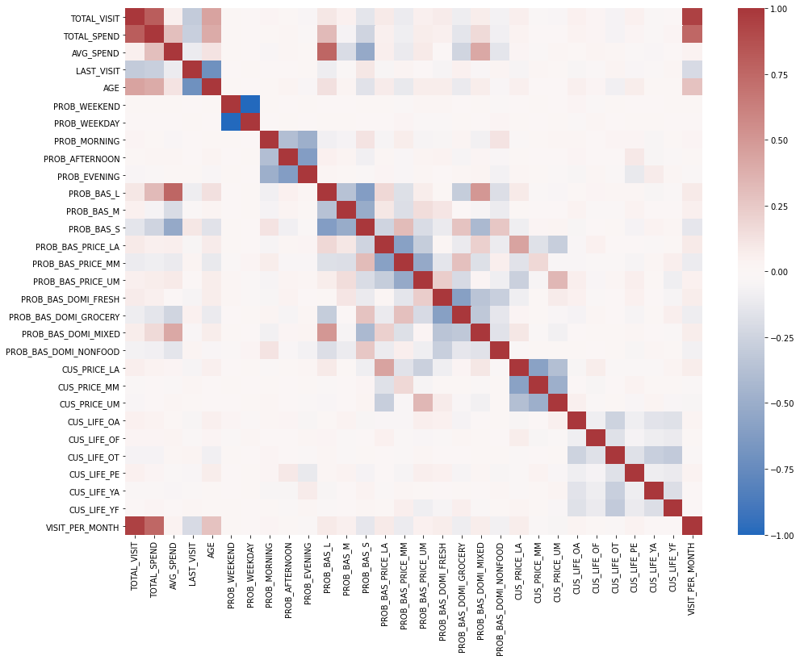
EDA : Re-visit Model
Correlation Heatmap
RFM
Remove low correlation & duplicate feature
Shopping Dominant mission

Slide 6
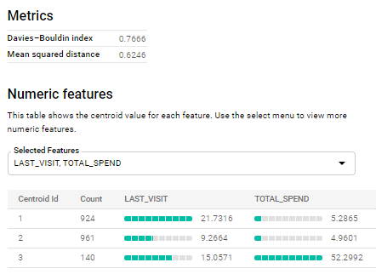
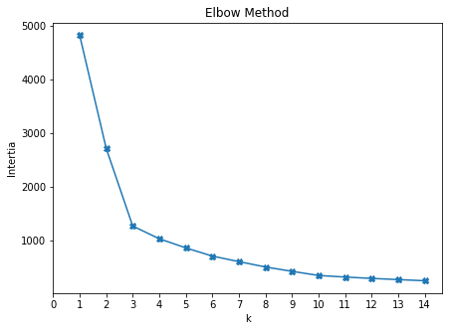
K-Mean Clustering : 1-visit Model
K=3

Slide 7
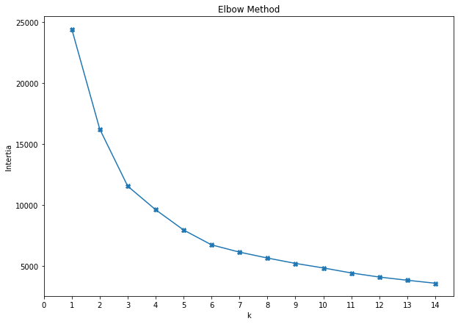
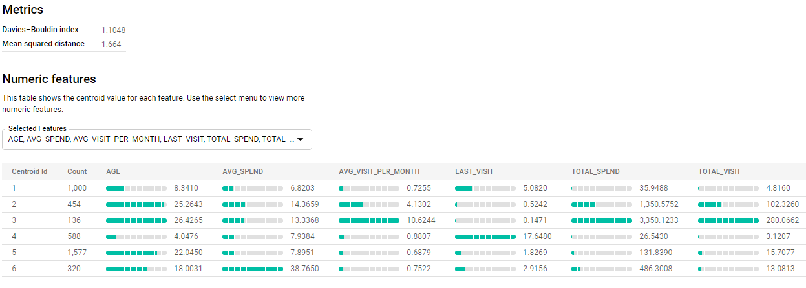
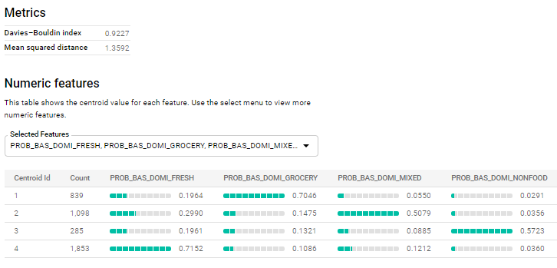
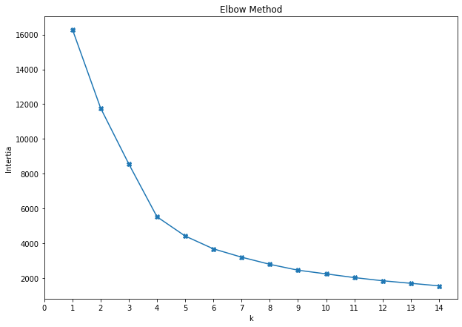
K-Mean Clustering : Re-visit Model
RFM
K=6
Shopping Dominant Mission
K=4

Slide 8
Interpreting Result : 1-visit Model
High spending Visitors
131 of customers (2.1% of base)
3rd lowest total revenue 0.5% revenue contribution
High Recency
Highest spending per time
Special campaign by occasion
Visitors
966 of customers (15.8% of base)
Lowest total revenue 0.3% revenue contribution
High Recency
Low spending per time
Let them go
928 of customers (15.2% of base)
Lowest total revenue 0.3% revenue contribution
Highest Recency (Last visit 2 years ago)
Low spending per time
Special campaign by occasion
Notes:
ไม่ต้อง communicate บ่อยเพราะไม่ใช้ลูกค้ากลุ่มหลักที่ contribute revenue แต่หากมาก deal ตามเทศกาล สามารถทำ campaign ได้

Slide 9
Interpreting Result : Re-visit Model
Champion
107 of customers (1.7% of base) | Average spending per time
2nd highest total revenue 25% revenue contribution | Lowest Recency Avg visit 3 times per week
More than 2 years relationship | Basket dominant mission 67% Fresh 26% Mixed
Risk
309 of customers (5.1% of base) | High spending per time
3% revenue contribution | Last visit 6 months ago Avg visit 1 times per month
Less than 1 year relationship | Basket dominant mission 33% Fresh 55% Mixed
Maintain, Offer VIP privilege to maintain frequency
Remind to visit, Offer promotion with short period expired
Loyalist
418 of customers (6.9% of base) | Average spending per time
Highest total revenue 43% revenue contribution | Lowest Recency Avg visit 1 times per week
More than 2 years relationship | Basket dominant mission 63% Fresh 32% Mixed
Economy Shopper
1,859 of customers (30.5% of base) | Low spending per time
9% revenue contribution | Low Recency Avg visit 1 times per month
1.5 years relationship | Basket dominant mission 51% Fresh 25% Grocery
Drive to Champion, Offer promotion to upsell or drive frequency
Offer promotion for increase upsell/frequency
Once a month
532 of customers (8.7% of base) | High spending per time
3rd highest total revenue 18% revenue contribution | Low Recency Avg visit 1 times per month
More than 2 years relationship | Basket dominant mission 41% Fresh 52% Mixed
Need Attention
853 of customers (14.0% of base) | Low spending per time
1% revenue contribution | High Recency Avg visit 1 times per month
Less than 6 months relationship | Basket dominant mission 33% Fresh 55% Mixed
Maintain, Remind to visit every month
Offer promotion for increase upsell/ frequency
Notes:
Champion – member แค่ 1.7% แต่ contributed revenue สูงมากถึง 25% , จุดเด่น คือ recency ต่ำมาก และ มาบ่อยมาก 3 ครั้งต่อสัปดาห์ ดังนั้น การเพิ่ม spending per time หรือ frequency จะยากแล้ว เสนอให้ เพิ่ม VIP privilege เช่น ที่จอดรถ Giftset วันเกิด สิทธ์ทดลองสินค้าใหม่ ให้ลูกค้ารู้สึกว่าตนเองได้รับอภิสิทธ์ มากกว่ากลุ่มอื่นเพื่อ maintain frequency จะดีกว่า
Loyalist - Member 6.9% contribute revenue สูงสุด 43% , profile คล้ายกลุ่ม Loyalty แต่ frequency ต่ำกว่า ดังนั้น กลุ่มนี้ต้องเพิ่ม frequency /basket size
8.7% member 18% revenue มาเดือนละครั้ง ซื้อเยอะๆ

